Slide 1
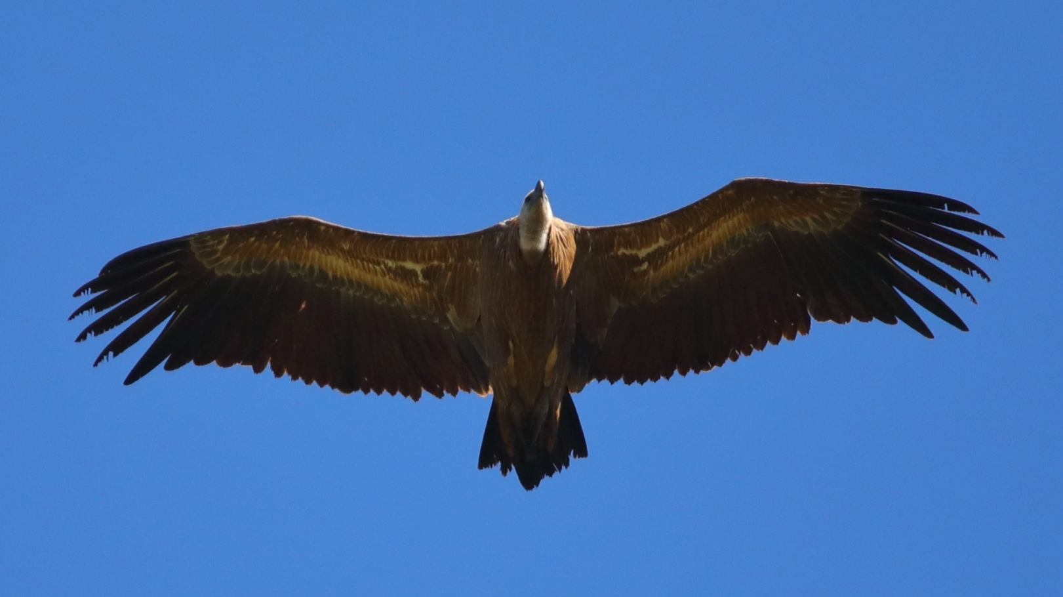
O Grifo
Realizado por:
Turma P7
4º ano
Abril 2021
As Aves da Minha Terra

Slide 2
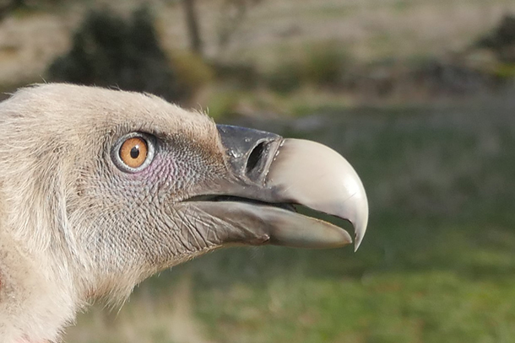
Nome comum e científico
Nome comum: Grifo
Nome científico: Gyps fulvus

Slide 3
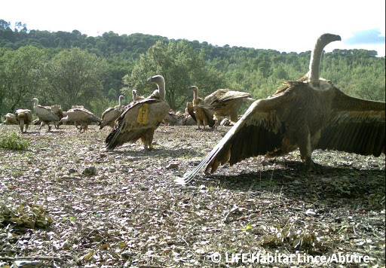
Habitat
Grande variedade de zonas, preferencialmente abertas com poucas ou nenhumas árvores, planícies, montanhas ou planaltos montanhosos.

Slide 4
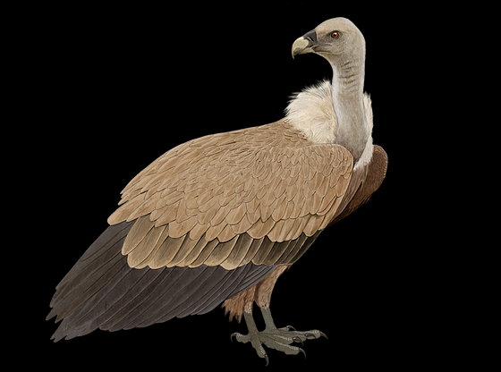
Caraterísticas morfológicas
Caraterísticas morfológicas: O grifo é uma ave de grande porte que chega a medir até 1 metro de comprimento e 2,7 metros de envergadura, pesando de 6 a 12 kg. A plumagem é acastanhada nas faces superiores e inferiores. As extremidades das asas são facilmente visíveis, de cor preta e reviradas para cima. Possuem o pescoço claro com um colar branco e penugento.

Slide 5
Distribuição e abundância
Distribuição e abundância: de matura IBA “Portas de Ródão e Valmourão” com uma área de 4215ha, possui a maior colónia de Grifos em território nacional (Gyps fulvus) – Espécie em situação de quase ameaçada, tendo sido observados cerca de 60 indivíduos entre Vila Velha e Proença-a-Nova, bem como outras espécies rupícolas ameaçadas: a cegonha-preta e a águia-perdigueira.

Slide 6
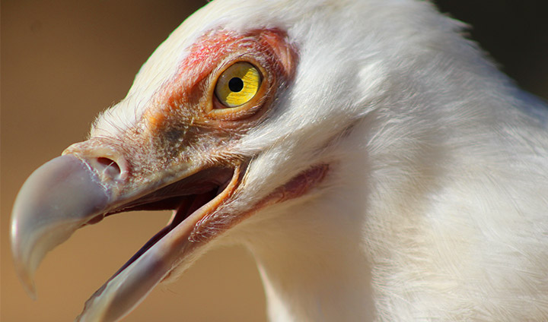
Estatuto de conservação
Estatuto de conservação: Espécie em situação de quase ameaçada – NT.

Slide 7
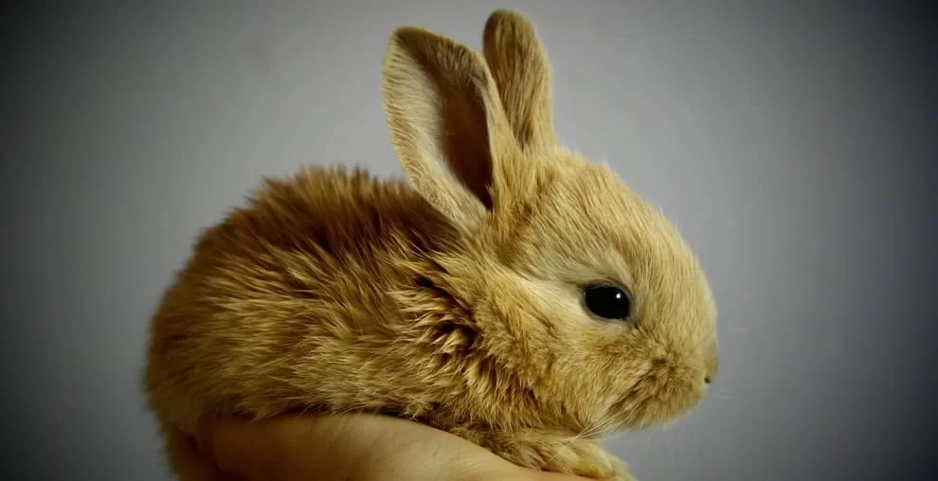
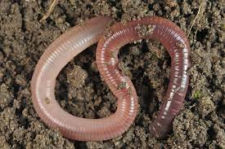
Alimentação
Espécie necrófaga. Alimenta-se de músculos e vísceras de mamíferos de médio a grande porte

Slide 8
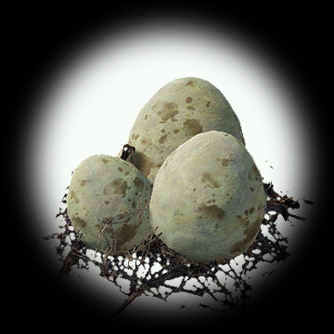
Reprodução
A reprodução em habitat natural é mais frequente entre dezembro e março. Antes da cópula, o macho corteja a fêmea em terra. Faz o ninho em saliências ou em pequenas grutas nas escarpas. Nidifica em colónias onde se juntam cerca de 20 casais, podendo ir até aos 150. Macho e fêmea incubam o ovo e alimentam a cria com alimento semi-digerido.

Slide 9
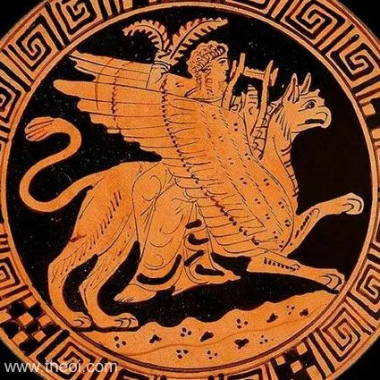
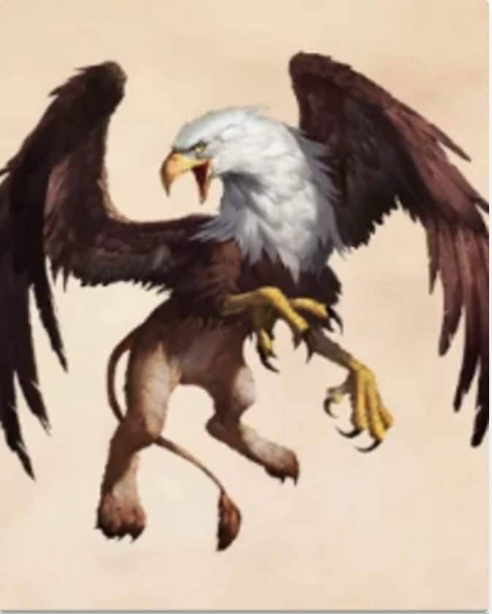
Curiosidades
Eles são definidos como criaturas lendárias, com as seguintes características:
Seres alados (ou seja, possuem asas).
Possuem um corpo de leão.
Possuem a cabeça de uma águia.
Têm o dorso coberto de penas.
Suas patas são descritas como enormes.
Os grifos na Grécia
Na Grécia, dizia-se que os grifos eram usados pelos deuses como guardiões, pois eram criaturas fortes e ferozes, que assustavam e podiam chegar a enfrentar as pessoas para cumprir a missão para qual eram designados. Por exemplo: Dionísio utilizava os grifos para proteger sua famosa cratera de vinho, já Apolo tratava-os como guardiões dos seus tesouros no país de hiperbóreos, na Cítia. O poderoso Zeus, deus dos trovões, tratava os grifos como seus cães de guarda – dizia-se, inclusive, que os grifos pertenciam à ele.
Os grifos são elementos presentes em diversas mitologias, contudo, é na mitologia grega que eles são mais reconhecidos (até hoje) e possuem mais detalhes. Mas a figura do grifo – aparentemente – surgiu no Oriente Médio, onde os babilônios, assírios e persas “deram vida” a esta criatura em pinturas e esculturas.

Slide 10
Bibliografia
https://pt.wikipedia.org/wiki/Grifo
http://www.avesdeportugal.info/
https://www.zoo.pt/pt/conhecer/animais/aves/grifo/
https://badoca.com/grifo/
http://ciara-baixosabor.pt/especie/6

